Slide 1
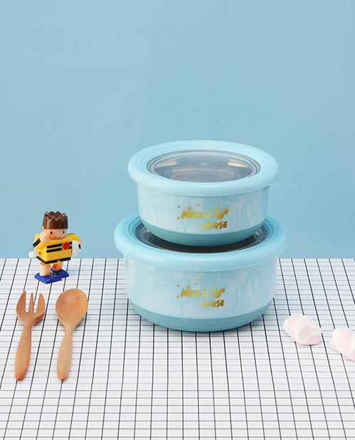


奇幻星云系列
MICKEY MOUSE
PRESERVATION BOX
MICKEY MOUSE FANTASY NEBULA
奇幻星云
保鲜盒二件套
产品型号： DSM-CF089
市场参考价：118.00 批发价： 29.00
规格：小号 12.6×12.6×6.4cm
大号 14.5×14.5×7.5cm
容量：420mL/730mL
材质：PP+SBC+不锈钢（304）
装箱明细：24pcs/箱
功能简介：
1.密封圈设计，有效方式汤汁洒漏。
2.透明视窗设计，食材一目了然。
3.不锈钢盒身，清洗方便。
4.环保PP外壳，双层隔热。
5.底部圈纹设计，防滑、耐磨。
扫二维码
动图展现
保鲜多用，健康无异味

